Slide 1
第八章 保險科技
InsurTech

Slide 2
OUTLINE
傳統保險
互聯網保險
  互聯網保險技術
  互聯網保險的發展與運作
創新模式
市場與案例
機會與挑戰
Notes:
關於貨幣2
傳統貨幣2
(TECH)3
互聯網貨幣4
互聯網貨幣的運作(流程)3
目前市場3
創新模式5
挑戰
傳統公司的應對策略3
互聯網貨幣的議題3

Slide 3
保險 (Insurance)
傳統保險業
科技發展下的保險
創新模式
機會與挑戰
市場與案例
法律和經濟學意義
  一種風險管理方式，主要用於經濟損失的風險
定義
  透過繳納費用，將實體潛在損失的風險平均轉嫁到一個實體集合，並在時間點補償保費，補償保費為承擔給付保險金責任的商業行為
作用
  轉移風險
  均攤損失
  實施補償
  抵押貸款和投資收益
Notes:
在法律和經濟學意義上，是一種風險管理方式，主要用於經濟損失的風險
以集中起來的保險費建立保險基金，用於補償被保險人因自然災害或意外事故所造成的損失，或對個人因死亡、傷殘、疾病或者達到合同約定的年齡期限時，承擔給付保險金責任的商業行為。
定義:通過繳納一定的費用，將一個實體潛在損失的風險向一個實體集合的平均轉嫁
一旦加入某個團體，就「一人有難，大家平攤」，是以貨幣形式平攤的社會風險轉嫁機制
現代的社會保險制度是由19世紀德國的鐵血宰相奧托·馮·俾斯麥為了與社會主義運動爭奪工人階級而首先創建的，此後的歐洲各國也紛紛效仿，今天已經成為維護現代社會正常運轉不可缺少的一環

Slide 4

保險的功能
傳統保險業
科技發展下的保險
創新模式
機會與挑戰
市場與案例
保障功能
  分為財產損失賠償與人身保險給付
資金融通功能
  使保險當中閒置的資金再度投入到社會中
社會管理功能
  使社會中各個環節或部門，例如：社會保障、社會風險、社會關係和社會信用等，發揮正常功能，進而實現更和諧的社會關係，讓社會上的每個環節能夠運行的更順暢和能夠有效的管理
Notes:
http://wiki.mbalib.com/zh-tw/%E4%BF%9D%E9%99%A9
保險的作用
1、轉移風險
買保險就是把自己的風險轉移出去，而接受風險的機構就是保險公司。保險公司接受風險轉移是因為可保風險還是有規律可循的。通過研究風險的偶然性去尋找其必然性，掌握風險發生、發展的規律，為眾多有危險顧慮的人提供了保險保障。
2、均攤損失
轉移風險並非災害事故真正離開了投保人，而是保險人藉助眾人的財力，給遭災受損的投保人補償經濟損失，為其排憂解難。保險人以收取保險費用和支付賠款的形式，將少數人的巨額損失分散給眾多的被保險人，從而使個人難以承受的損失，變成多數人可以承擔的損失，這實際上是把損失均攤給有相同風險的投保人。所以，保險只有均攤損失的功能，而沒有減少損失的功能。
3、實施補償
分攤損失是實施補償的前提和手段，實施補償是分攤損失的目的。其補償的範圍主要有以下幾個方面：
1）投保人因災害事故所遭受的財產損失。
2）投保人因災害事故使自己身體遭受的傷亡或保險期滿應結付的保險金。
3）投保人因災害事故依法對他人應付的經濟賠償。
4）投保人因另方當事人不履行合同所蒙受的經濟損失。
5）災害事故發生後，投保人因施救保險標的所發生的一切費用。
4、抵押貸款和投資收益
保險法中明確規定：“現金價值不喪失條款”，客戶雖然與保險公司簽定合同，但客戶有權中止這個合同，並得到退保金額。保險合同中也規定客戶資金緊缺時可申請相當於退保金的70-80％左右（依照保險合同條款確定）作為貸款。如果急需資金，又一時籌措不到，便可以將保險單抵押在保險公司，從保險公司取得相應數額的貸款。
同時，一些人壽保險產品不僅具有保險功能，而且具有一定的投資功能，就是說部分保險產品的設計中會捆綁類似儲蓄或基金功能的賬戶，使其看上去兼有保障與保值的功能。而實質上就是為吸引投資者購買保險產品，而進行的保險功能與投資功能的組合

Slide 5
傳統保險的起源
傳統保險業
科技發展下的保險
創新模式
機會與挑戰
市場與案例
  人類面臨自然災害和意外事故的侵擾，萌生了對災害事故的保險思想
  原始的保險型態
    春秋時期—積穀備荒
    古埃及互助基金組織—向成員收取會費以支付個別成員死亡後的喪葬費
  現代社會保險制度
    19 世紀德國鐵血宰相俾斯麥 (Otto Von Bismarck) 與社會主義運動爭奪工人階級而創建的，此後歐洲各國紛紛效仿，維護現代社會正常運轉
Notes:
人類社會從開始就面臨著自然災害和意外事故的侵擾，在與大自然抗爭的過程中，古代人們就萌生了對付災害事故的保險思想和原始形態的保險方法
我國曆代王朝都非常重視積谷備荒。春秋時期孔子的“拼三餘一”的思想是頗有代表性的見解。孔子認為，每年如能將收穫糧食的三分之一積儲起來，這樣連續積儲3年，便可存足1年的糧食，即“餘一”。如果不斷地積儲糧食，經過27年可積存9年的糧食，就可達到太平盛世。
現代的社會保險制度是由19世紀德國的鐵血宰相奧托·馮·俾斯麥為了與社會主義運動爭奪工人階級而首先創建的，此後的歐洲各國也紛紛效仿，今天已經成為維護現代社會正常運轉不可缺少的一環

Slide 6

傳統保險運作
傳統保險業
科技發展下的保險
創新模式
機會與挑戰
市場與案例
保險契約當事人：保險人（insurer）
保險契約關係人：被保險人（insured）
保險契約輔助人（中介人員）
主要盈利模式：賣出保險前計算出險概率；賣出保險後，如果賠付低於這個概率，就能賺錢
Notes:
保險的主要盈利模式就是賣出保險前計算出險概率，賣出保險後，如果賠付低於這個概率，就能賺錢！

Slide 7
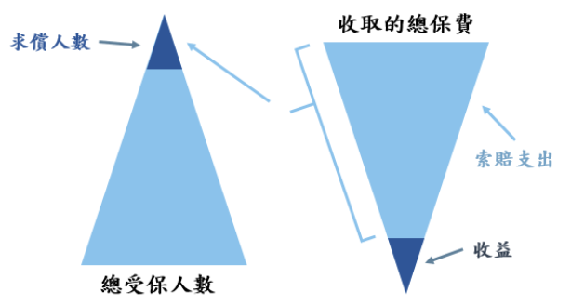
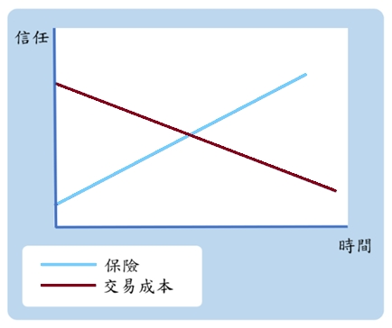
傳統保險營利模式
傳統保險業
科技發展下的保險
創新模式
機會與挑戰
市場與案例
缺點
資訊不對稱 產品複雜，資訊超載 保險組織 保險契約的信任

Slide 8
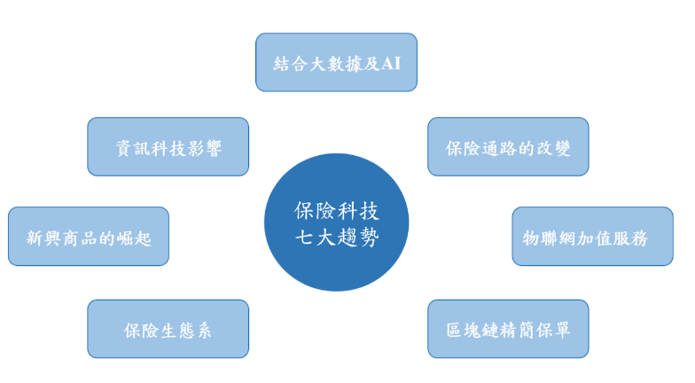
科技帶動保險的趨勢
傳統保險業
科技發展下的保險
創新模式
機會與挑戰
市場與案例
新的保險商品需求
  科技與共享經濟逐漸引進與發展
  新興保險產品必須擴大使用狀況、保險時間的範圍並增加多元化的項目，才能符合現今社會的需求
  從標準化走向客製化，發展出
  七大趨勢
Notes:
應對時事：
自去年2020年一月起，衛生福利部宣布要將武漢肺炎列入法定傳染病後、壽險業便紛紛放寬舊保單之中法定傳染病除外不納入的規定，迅速的調整保險商品，讓廣大民眾能在嚴峻的疫情中得到保障。但種種改變仍然不能徹底涵蓋武漢肺炎所帶來的風險，原因是確診者必須入住特殊的負壓病房，可由於往年相關條款都沒有一定的賠付標準，導致各保險者雖都從寬判定、仍容易產生疑慮。過去各公司皆無能保障人民因確診導致薪水中斷和能補償企業因為法定傳染病而造成營業中斷損失的相關保險商品。因應這波疫情、有許多業者看準人民與企業的防疫需求相繼推出所謂的「防疫保單」，若投保人確診了，除了入住負壓病房的賠付外，也會得到保險公司給付的補償金或是療養金。而若是因為強制性的檢疫隔離而造成投保人失去工作或企業的營運中斷，也皆能夠獲得理賠、大幅的降低這波疫情下人民以及公司的成本及壓力。

Slide 9
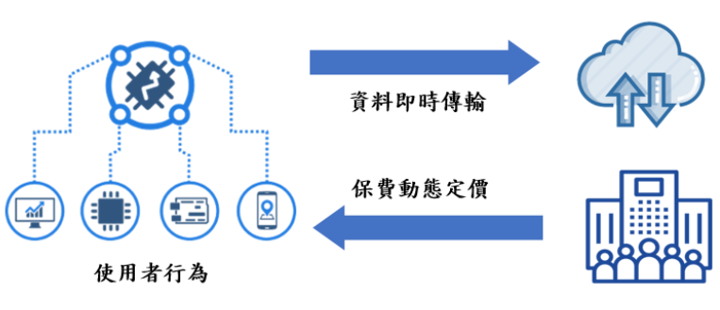
1. 物聯網保險
傳統保險業
科技發展下的保險
創新模式
機會與挑戰
市場與案例
行動感應裝置即時偵測保險標的，將資料上傳至雲端分析系統
  根據偵測使用者的使用習慣，來評估保費
  達到預測、預防風險的功能，降低保險公司的理賠成本
  個人化風險評估
特性
  服務客製化
  定價精準
  來源多元化
  資訊透明
  即時回報
Notes:
對保險產業來說，物聯網透過行動感應裝置，即時偵測保險標的，將資料上傳至雲端分析系統，不但能有效控管風險，甚至達到預測、預防風險的功能，大幅降低保險公司的理賠成本，而個人化的風險評估，則讓消費者獲得更公平的保費。
近年來，物聯網結合保險的創新商業模式，在國外逐漸興起。全球第一家推出物聯網車險概念的美國進步保險公司（Progressive），首開UBI（Usage Based Insurance）先河，根據駕駛人的行車習慣，例如緊急剎車、超速，或駕駛時間、里程長短等因素，來決定車險保費。駕駛習慣愈好，就能獲得愈多保費優惠。

Slide 10
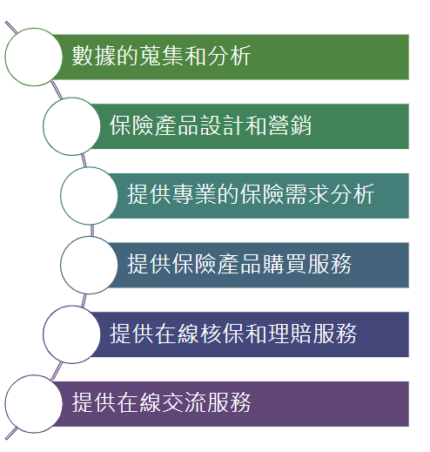
2. 互聯網保險
傳統保險業
科技發展下的保險
創新模式
機會與挑戰
市場與案例
保險公司和第三方保險網絡以互聯網和電子商務為工具，支持保險銷售經營和管理活動的經濟活動
通過自營網絡平台、第三方網絡平台等訂立保險合同、提供業務
Notes:
對保險產業來說，物聯網透過行動感應裝置，即時偵測保險標的，將資料上傳至雲端分析系統，不但能有效控管風險，甚至達到預測、預防風險的功能，大幅降低保險公司的理賠成本，而個人化的風險評估，則讓消費者獲得更公平的保費。
近年來，物聯網結合保險的創新商業模式，在國外逐漸興起。全球第一家推出物聯網車險概念的美國進步保險公司（Progressive），首開UBI（Usage Based Insurance）先河，根據駕駛人的行車習慣，例如緊急剎車、超速，或駕駛時間、里程長短等因素，來決定車險保費。駕駛習慣愈好，就能獲得愈多保費優惠。

Slide 11

3. 保險推薦系統
傳統保險業
科技發展下的保險
創新模式
機會與挑戰
市場與案例
採納即時的大數據以及波動定價為客戶提供客製化服務
特性
  相對公正客觀
  全面掌握顧客需求
  不受時空限制
Notes:
對保險產業來說，物聯網透過行動感應裝置，即時偵測保險標的，將資料上傳至雲端分析系統，不但能有效控管風險，甚至達到預測、預防風險的功能，大幅降低保險公司的理賠成本，而個人化的風險評估，則讓消費者獲得更公平的保費。
近年來，物聯網結合保險的創新商業模式，在國外逐漸興起。全球第一家推出物聯網車險概念的美國進步保險公司（Progressive），首開UBI（Usage Based Insurance）先河，根據駕駛人的行車習慣，例如緊急剎車、超速，或駕駛時間、里程長短等因素，來決定車險保費。駕駛習慣愈好，就能獲得愈多保費優惠。

Slide 12
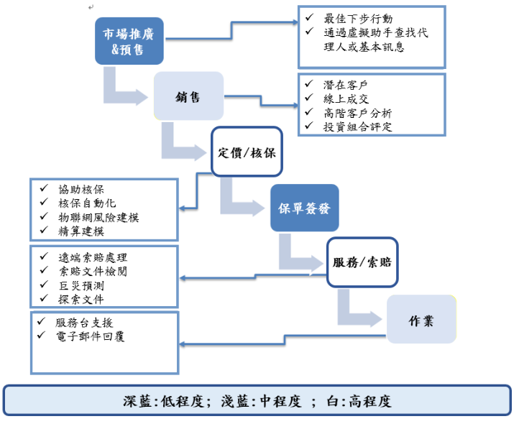
4. AI 應用保險
傳統保險業
科技發展下的保險
創新模式
機會與挑戰
市場與案例
優勢
客戶體驗個人化 資料分析 自動化處理
缺點
對AI的信任程度 語言支援 採用率不高 工作流程整合

Slide 13
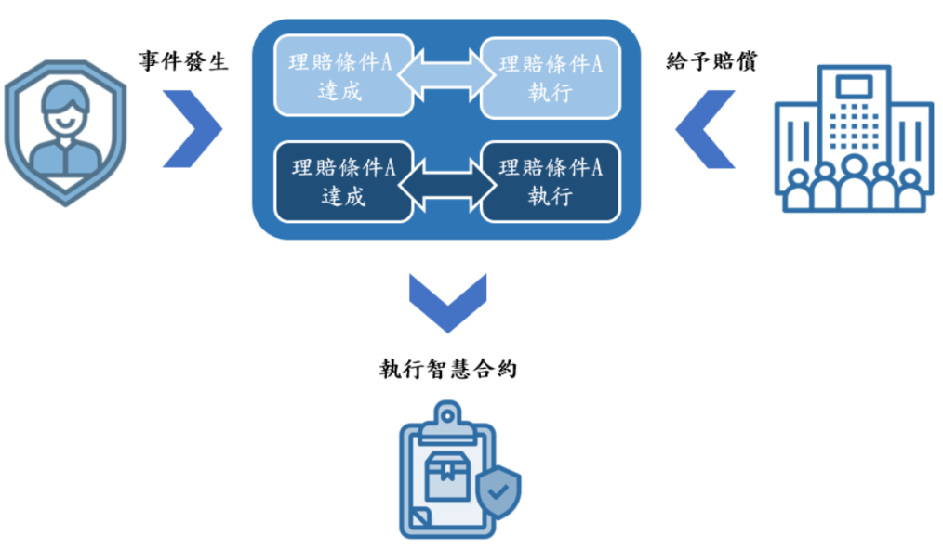
5. 智慧合約保險
傳統保險業
科技發展下的保險
創新模式
機會與挑戰
市場與案例
  區塊鏈之重要技術，特定事件發生後立即自動觸發賠償

Slide 14
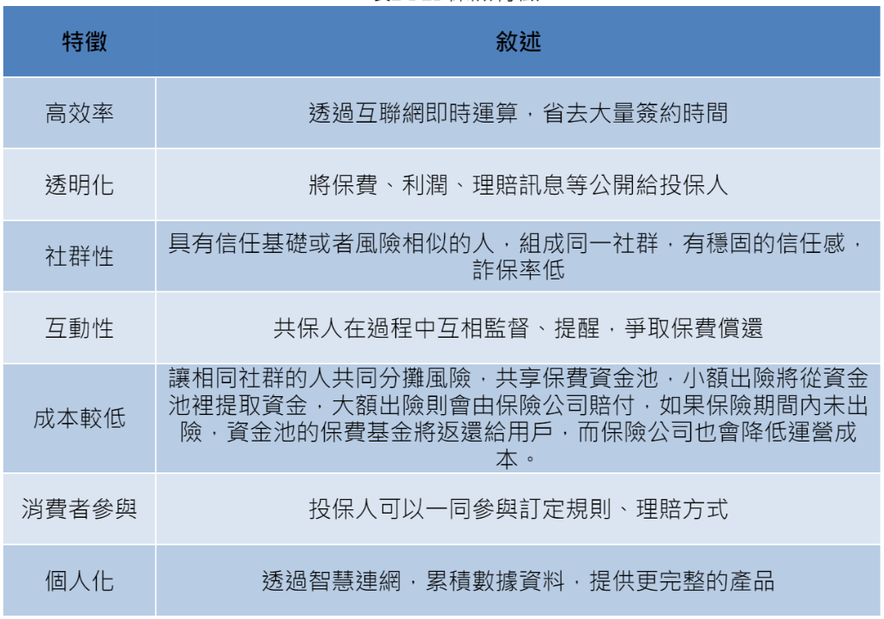
6. P2P保險
傳統保險業
科技發展下的保險
創新模式
機會與挑戰
市場與案例
  P2P
    一種對等式的網路（Peer to Peer），
    也被稱為點對點技術
    為無中心伺服器依靠用戶群來交換資訊的網際網路體系

Slide 15
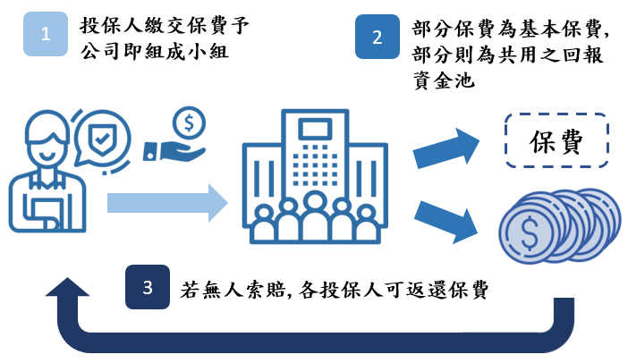
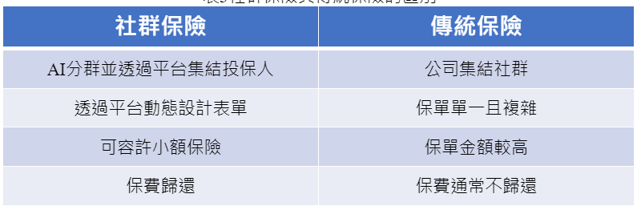
7. 社群保險
傳統保險業
科技發展下的保險
創新模式
機會與挑戰
市場與案例
  保戶組成小組來共同擔當風險並共同享有保費資金
  發展重點
    降低保費
    善用行動裝置
    提供更完整保單資訊
    促進傳統保險公司和新創公司合作

Slide 16
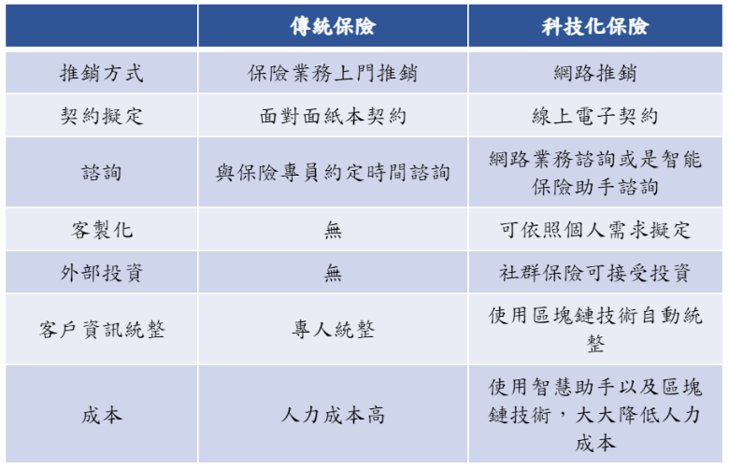
傳統保險vs科技發展下的保險
傳統保險業
科技發展下的保險
創新模式
機會與挑戰
市場與案例

Slide 17



客戶服務創新：英國車險線上比價網站
傳統保險業
科技發展下的保險
創新模式
機會與挑戰
市場與案例
在英國買汽車保險基本上會用到比價網站，但現有比價網站沒有任何一個是把市場上所有的保險商都包括在內，每家比價網覆蓋的保險商也有些不同，幾家大保險商不在任何一家比價網站上，所以要想在整個市場中找到最便宜的價格，除了需要多用幾家比價網站，還需要直接拜訪這幾家保險商的網站:
準確率在90%以上： GoCompare
准確率超過80%： Confused.com、 MoneySuperMarket

Slide 18

資訊取得創新：移動式保險–車聯網
傳統保險業
科技發展下的保險
創新模式
機會與挑戰
市場與案例
    商業模式-UBI(Usage Based Insurance)
      從“車”定價，逐漸向“人”定價轉變
        基於駕駛行為的車險：按照車型、乘車時間、行車距離、駕駛情形、乘車地方等決定費用類型的保險
        駕駛行為表現較安全的駕駛員應該獲得保費優惠
      類型
        監測駕駛行為的汽車搭載診斷、監測設備
          OBD (On-Board Diagnostics)
        行車距離連鎖式保險費付款
          PAYD (Pay As You Drive)
        駕駛行為連鎖式保險費付款
          PHYD (Pay How You Drive )

Slide 19
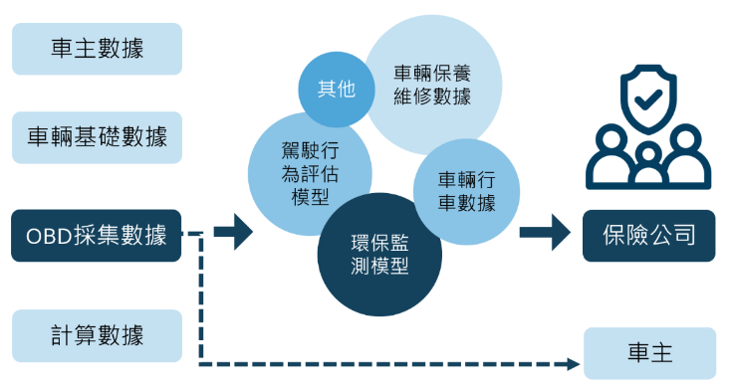
車險 –UBI(Usage Based Insurance)
傳統保險業
科技發展下的保險
創新模式
機會與挑戰
市場與案例
監測駕駛行為的OBD (On-Board Diagnostics汽車搭載診斷、監測設備)
Notes:
投保之後，還將敦促用戶每天上傳測血糖記錄——會提醒用戶每天註意控制飲食，如果有什麼不舒服盡早檢查，盡早治療。這樣就能夠有效幫助病人控制病情，盡量減少並發癥，也就可以提高保險利潤率。

Slide 20
社群網路創新： Friendsurance
傳統保險業
科技發展下的保險
創新模式
機會與挑戰
市場與案例
創立於德國柏林，作為保險中介，與傳統保險公司合作提供保險產品
商業模式
  小組投保，緩解道德風險：根據客戶需要的保險類型將他們分為財產、個人責任、可保產物和訴訟保險小組
  採用了基於 P2P 的社區形式
    持有相同類型保險的客戶將通過自動匹配的方式分組
    用戶可以直接或者通過Facebook和LinkedIn邀請朋友、家人加入Friendsurance
  機制：同一社群成員的保費全部進入資金池若小組零索賠，組員就可以拿回收回資金
Notes:
發展歷程：創立於德國柏林，friendsurance 作為保險中介，與傳統保險公司合作提供保險產品
在平台上購買產品後，擁有相同類型的客戶（可通過fb等社交網路邀請朋友組團）可以組成一個群組行程保險互助關係，他們保費中的一部分放入回報資金池，若年底該群組零索賠，組員就可以拿回一部分錢，如果發生索賠，現今返回發展歷程：創立於德國柏林，friendsurance 作為保險中介，與傳統保險公司合作提供保險產品
與獎勵都將會降低。
持有相同類型保險的客戶將通過網上自動匹配的方式分組，不過，他們的保險公司和保險服務內容可能不同。想要和認識的人分在一組也是可以的，用戶可以直接或者通過Facebook和LinkedIn邀請朋友、家人加入Friendsurance。同一社群成員的保費全部進入資金池，其中約 60%的資金用於支付保險費，另外的40%成為「收回資金」。
原文連結：https://read01.com/N5B05E.html

Slide 21


Friendsurance：共享經濟保險模式
傳統保險業
科技發展下的保險
創新模式
機會與挑戰
市場與案例
特色
  社群和社交信任帶入了保險產業：由於與朋友共享保險池，人們騙保的可能性降低了，需要支付的保險費就降低了
  新的技術核心驅動傳統的保險機制，通過保險業與共享經濟的結合，完成對傳統行業的顛覆
收回保費
通點
40元
高保險欺詐風險：高銷售成本
100元
FRIENDSURANCE
60元
社群和基於社交的信任
共享保險池，降低騙保的可能性
解決方案
claims-free bonus
Notes:
Friendsurance 商業模式的創新是因為它將社群和基於社交的信任帶入了保險產業。由於與朋友共享保險池，人們騙保的可能性降低了，需要支付的保險費就降低了。Friendsurance 則成為了保險公司與客戶之間的中介方。
原文連結：https://read01.com/N5B05E.html

Slide 22
國外
傳統保險業
科技發展下的保險
創新模式
機會與挑戰
市場與案例
美國：網路保險最早的國家
  Insweb：全球最大的保險電子商務公司，2011被bankrate收購
  歐洲：非壽險產品的交易增長迅速
  英國：網路保險最大的消費國之一
  義大利：KAS保險公司建立網路保險服務系統
  韓國：線上車險保費占25%以上
    三星火災海上保險公司分布全球11個國家和19個城市
Notes:
互聯網保險最早出現在美國，美國國民第一證券銀行首創通過因特網來銷售保險單。1997年，美國加利福尼亞州的網絡保險服務公司INSWEB用戶數是66萬，兩年後就增加到了300萬。1999年，全美大約有70萬戶家庭在網上購買了價值5億美元的汽車保險。
1997年，意大利KAS保險公司用微軟技術建立了一套造價為110萬美元的網絡保險服務系統，並在網絡上提供最新報價。該公司月售保單從當初的170套快速上升到了1700套。英國於1999年建立的“屏幕交易”網站提供了7家本國保險商的汽車和旅遊保險產品，用戶數量每個月以70%的速度遞增。1999年6月，日本的American Family保險公司開始提供可以在網上申請及結算的汽車保險，到2000年6月19日通過因特網簽訂的合同數累計已突破1萬件。日本朝日生命保險公司於2000年4月7日宣布，該保險公司決定與第一勸業銀行、伊藤忠商事等共同出資設立網絡公司，專門從事保險銷售活動，並於2001年1月開始正式營業。
時至今日，美國部分險種網上交易額已經占到30%—50%。英國2010年車險和家財險的網絡銷售保費占到47%和32%，韓國網上額車險銷售已經占到總體市場20%以上，日本車險業務電子商務渠道的佔比41%，網銷保險在各國的增速都相當可觀。
http://tw.112seo.com/article-1305692.html

Slide 23
中國
傳統保險業
科技發展下的保險
創新模式
機會與挑戰
市場與案例
網路保險
保險公司網站
電子商務網站
第三方支付平台
中國平安
太平洋保險
中國人壽
買保險網
中民保險網
慧擇保險網
搜狐理財
淘寶網(支付寶)
中國保險公司官方網站最早在網路銷售保險，而互聯網保險平台正在不斷建立
第三方平台成為互聯網保險的主要銷售管道之一
「三馬」結盟—眾安保險
  由阿里巴巴、中國平安保險、騰訊聯手創辦，資本額達10億元人民幣，成立大陸首家網路保險公司

Slide 24
台灣
傳統保險業
科技發展下的保險
創新模式
機會與挑戰
市場與案例
現狀
  目前線上投保壽險業務已開放一年期醫療險、定期險、傷害險以及旅平險等險種
  部分額度不高，無法滿足民眾真正的需求，影響民眾線上投保的意願
新趨勢
  螞蟻金服攜手台灣國泰金控探索互聯網保險新業態
    服務於互聯網產業所產生的新經濟、新業態的保險需求，通過互聯網服務小微企業和廣大消費者
    螞蟻金服:與保險業合作夥伴一起推出了全球單日銷量最多的退運費險
Notes:
目前線上投保壽險業務已開放一年期醫療險、定期險、傷害險以及旅平險等險種，林昭廷直言，部分額度還是沒有很高，無法滿足民眾真正的需求，影響民眾線上投保的意願
螞蟻金服和台灣國泰金控的本次戰略合作，是中國“互聯網+保險”的一次有意義的嚐試。台灣國泰金控和螞蟻金服雙方表示，“這次合作是基於對保險市場的樂觀判斷，尤其是看好互聯網新經濟帶來的大量新的保險服務需求，希望做出更多探索，創造更多好用、實用的‘國民保險’服務。”
在保險領域，螞蟻金服此前與保險業合作夥伴一起推出了全球單日銷量最多的退運費險，保障支付寶賬戶安全的賬戶安全險，保障網上商戶信用責任的信用責任險等等。但這些還隻是開始。

Slide 25
保險業 vs. 金融科技
傳統保險業
科技發展下的保險
創新模式
機會與挑戰
市場與案例
金融科技對保險業的首要威脅是利潤率（73%）和市場佔有率（69%）的損失
保險業者認為金融科技帶來最為顯著的助益是降低成本（81%）和差異化（65%）
傳統保險業者認為資訊安全是與新創公司共同合作的最大障礙
新創保險公司則認為，在管理與文化上的差異是雙方關係的最大挑戰

Slide 26
傳統保險挑戰
傳統保險業
科技發展下的保險
創新模式
機會與挑戰
市場與案例
高達90%的傳統保險業者認為，在未來五年內，某些業務恐怕會被金融科技業搶走
近半數 (48%) 的傳統保險業者擔憂20%的業務將被獨立的金融科技公司所取代
創辦保險科技業的資金於過去三年已激增至五倍之多，其累計的金額自2010年起，已達34億美金
超過2/3 (68%) 的保險公司表示已開始採取具體措施，來因應由金融科技帶來的各種挑戰與機會
Notes:
電子商務企業憑藉巨大的用戶流量以及人氣積累帶來的數據資源，在與保險企業的合作中占據有利地位。目前的金融分業監管模式以及監管制度尚不健全，對於電子商務企業跨界銷售未形成有效約束，存在監管套利風險；
傳統保險企業在市場應注重風險管控，強調逐級審批流程，但在網際網路競爭時往往應對遲緩
傳統保險企業普遍存在創新活力不足問題，如何在創新機制上，建立容錯、平等、協作、分享的網際網路精神值得保險業深思
保險業由於保險消費屬性特徵，客戶粘性不足，要發展好網際網路保險，需要立足保險主業，加快整合上下游產業鏈，加快打造網際網路保險生態圈
原文連結：https://read01.com/nznmRy.html

Slide 27
傳統保險的對策
傳統保險業
科技發展下的保險
創新模式
機會與挑戰
市場與案例
勘察
  掌握致勝先機，有先見之明的業者已在觀望發展趨勢和創新走向，並建立創新熱點，如矽谷、新加坡與倫敦
策略性合夥
  越來越多期望能從創新技術中受益的保險業者，將會選擇與新創公司合夥，並建立測試解決方案
保險金融的參與
  透過創業培育計劃與策略性併購，能讓保險業者極有效率的處理特定的問題
新產品開發
  透過與現存和新創保險公司的交流，能發掘各種已存在與新興的風險和保險需求，進而調整和完善自己的產品組合
Notes:
http://www.pwc.tw/zh/news/press-release/press-20160622-1.html

